Slide 1
«Фасування й пакування готової продукції»
Одеський національний медичний університет
Фармацевтичний факультет
Кафедра фармацевтичної хімії та технологія ліків
Доцент к.б.н. Замкова А.В.
Одеса 2023

Slide 2
ФАСУВАННЯ — одна із стадій технологічного процесу виготовлення ЛП (твердих, м’яких, рідких та інших лікарських форм) і полягає в дозуванні ЛП у первинну тару (пакети, туби, баночки, флакони, ампули тощо).
Основна мета фасування ЛП — забезпечення зручності та способу їх застосування, умов зберігання, а також здатності наближення фармацевтичної допомоги при використанні ліків.
Підготовчі роботи
Першою стадією процесу є підготовка різноманітної тари (флакони, банки, склянки, трубочки зі скла або пластмаси, картонні конвалюти, коробки, паперові пакети і ін.), а також ряду допоміжних матеріалів (пробки, картон, целофан, лігнін, вата та ін.). Скляна тара попередньо піддається ретельній обробці.
Сам процес фасування і упаковки полягає у відмірюванні необхідної кількості ліків і заповнення ними відповідної тари: таблетки і драже - в конвалюти, трубочки, паперові пакетики; рідкі ліки - у склянки або флакони; мазі - в баночки або туби. Після цього проводиться закупорювання пробками, обклеювання целофаном, загвинчування кришками з підкладеними листочками пергаментного паперу, наклеювання етикеток тощо Кінцевою операцією є укладання в коробки, обгортання папером, обв'язку і ін., після чого готову продукцію відправляють на склад.

Slide 3
Шкідливі фактори
Основним шкідливим фактором у фасувальному цеху є можливість забруднення повітря різними шкідливими речовинами. При фасуванні багатьох рідких лікарських форм можуть виділятися пари як самих лікарських речовин, так і їх розчинників. Наприклад, при фасуванні нашатирного спирту в повітря виділяється аміак. Багато з цих речовин, крім загальних токсичних властивостей, мають також різко виражену подразнюючу дію (пари йоду, камфори).
При фасуванні сипучих лікарських форм може виділятися пил, а також пари сильно пахучих речовин (йодоформу, ксероформу).
При фасування пігулок або порошків зміст лікарської пилу в повітрі зазвичай також невелика. Але оскільки багато з порошків є сильно діючими, малі концентрації аерозолів цих речовин викликають токсичний або алергічний ефект.
Цілком зрозуміло, що чим більше при фасування та пакування використовуються механізми, особливо такі, які забезпечують хорошу герметизацію фасованого продукту, тим менша небезпека забруднення повітряного середовища шкідливими газами, парами чи пилом.
При будь-яких умовах виробництва (ручне фасування, потоковий метод, автоматизовані лінії) у робочих приміщеннях необхідно обладнати штучну вентиляцію. При цьому слід застосовувати як місцеві пристрою (капсуляція, витяжні шафи, парасолі тощо), так і загальну припливно-витяжну систему.

Slide 4
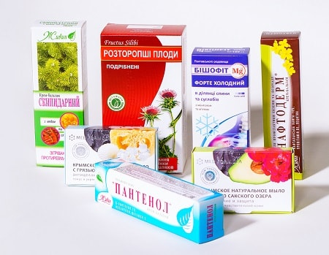
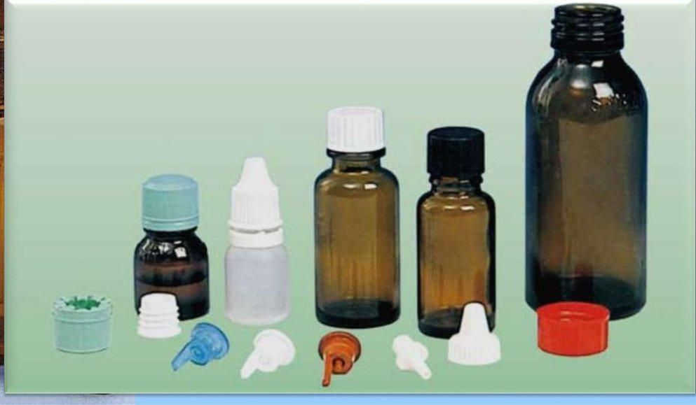
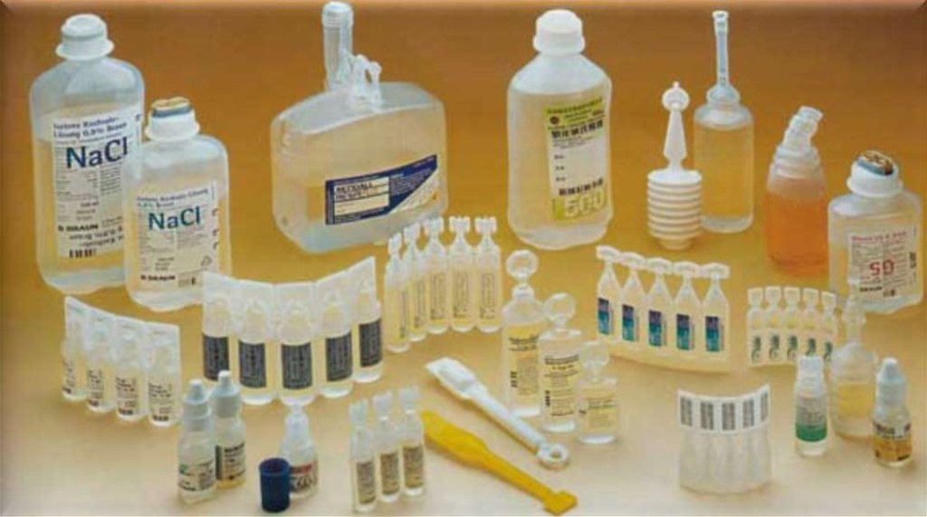
У фармацевтичному виробництві тара і упаковка відіграють особливу роль, забезпечуючи не тільки можливість зручного використання ліків, але і збереження їх властивостей в процесі зберігання. Проблема упаковки готових лікарських засобів вимагає постійної уваги, так як нераціональний її вибір призводить до зниження якості і значних втрат лікарських засобів, пакувальних матеріалів.

Slide 5
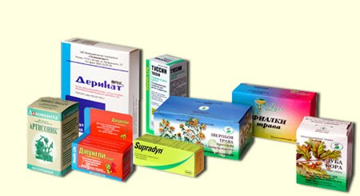
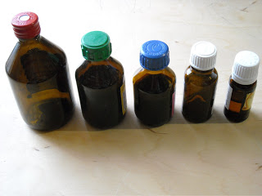
Основні поняття про тару й упаковку
Упаковка - комплекс засобів, призначених для захисту препарату від впливу навколишнього середовища, пошкодження та втрат, і полегшуючих процесів обігу.
Тара є елементом упаковки і являє собою контейнер, призначений для розміщення продукції.
Упаковка об'єднує тару, ліки, укупорочні і допоміжні елементи, що визначають споживчі властивості товару.
Наприклад, порожній флакон - тара, а флакон з лікарським препаратом, пробкою або крапельницею, етикеткою або іншими допоміжними засобами - упаковка.

Slide 6
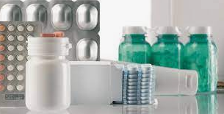
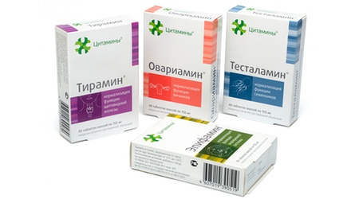
У виробництві готових лікарських засобів упаковка класифікується за такими видами:
Первинна упаковка - індивідуальна або споживча упаковка, матеріал якої безпосередньо контактує з лікарським засобом. Вона призначена для створення необхідних умов, що забезпечують тривале збереження укладеної в ній лікарської форми.
Вторинна упаковка - упаковка, яка призначена для захисту цілісності первинних упаковок, і для більш повних інформативних відомостей (наприклад, про способи застосування і дози лікарського засобу).
Вторинна упаковка забезпечує найбільш простий і зручний облік і контроль продукції. В якості вторинних упаковок застосовуються картонні пачки і коробки, куди поміщаються в первинній контурно-ячейковій упаковці таблетки, драже, капсули, флакони і ампули з рідкими і порошкоподібними лікарськими засобами, металеві та полімерні пробірки з таблетками, туби з мазями, пакети з порошкоподібними лікарськими засобами .

Slide 7
Тара в залежності від функціонального призначення поділяється на споживчу і транспортну.
Споживча тара - це тара для фасування продукції і подальшого надходження до споживача: банки, пляшки, пакети, пачки, коробки, пробірки, туби і т.д.
Транспортна тара - це тара, яка утворює самостійну транспортну одиницю, в якій здійснюється транспортування продукції: ящики, транспортні контейнери, бочки, балони, каністри, бідони, барабани, мішки, лотки, кошики, піддони (палети) і ін.
Розрізняють жорстку і м'яку тару.
Жорстка тара не змінює своїх форм і розмірів при заповненні продукцією, а при транспортуванні і зберіганні препарату здатна витримувати зовнішні впливи
Форма м'якої тари істотно змінюється при заповненні її продукцією.
Виділяють контурну тару - разову споживчу тару, продукція в якій зафіксована в певному положенні і витягується продавлюванням або розривом тари.

Slide 8
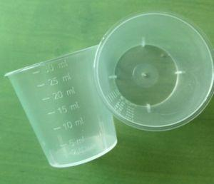
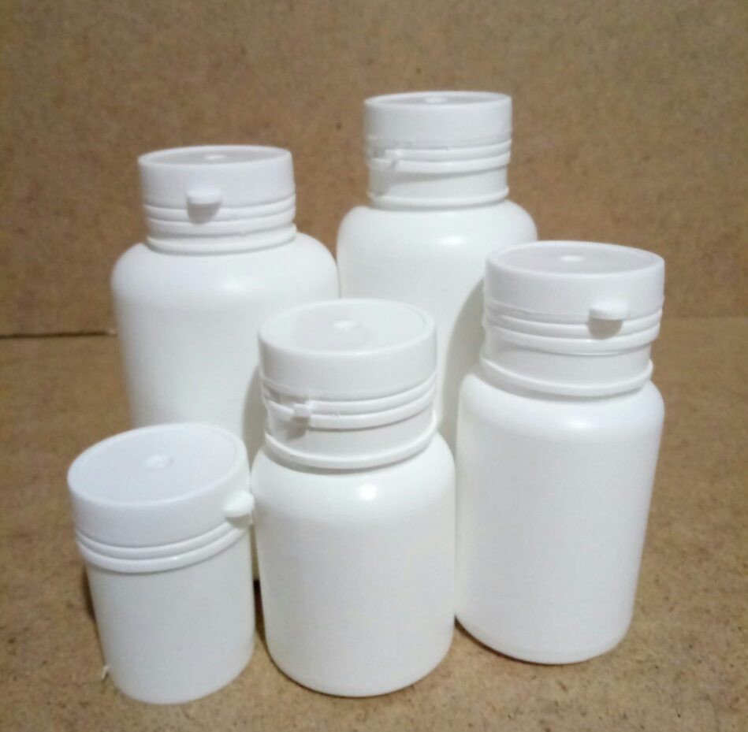
Контейнери для лікарських засобів також поділяють на:
Одноразовий контейнер - контейнер, що містить кількість лікарського засобу, яке повністю або частково призначеної для одноразового введення.
Багаторазовий контейнер - контейнер, що містить таку кількість лікарського засобу, яке відповідає двом або більше доз.
Щільно закупорений контейнер - контейнер, що захищає вміст від забруднення ззовні твердими речовинами і рідинами, а також від втрат вмісту при обороті, зберіганні і транспортуванні в звичайних умовах.
Повітрянепроникний контейнер - контейнер, непроникний для твердих речовин, рідин і газів при обороті, зберіганні і транспортуванні в звичайних умовах. Якщо передбачається відкривати контейнер більше одного разу, він повинен бути сконструйований таким чином, щоб зберегти повітрянепроникність після повторного закупорювання.
Герметично закупорений контейнер - контейнер, закупорений за допомогою розплавлення матеріалу контейнера.
Контейнер з контролем першого розкриття - закритий контейнер, забезпечений пристроєм контролю відкриття контейнера.

Slide 9
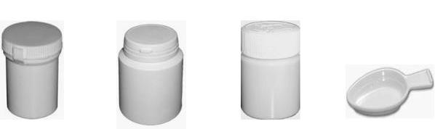
Полімерні контейнери з контролем першого розкриття К1 номінальною місткістю від 12 до 80 мл призначені для упаковки сипучих лікарських препаратів (рис. 2.5 а, б). Контейнери комплектуються кришкою, що забезпечує їх герметичність і контроль першого розтину. Деякі контейнери мають кришку з захистом від розтину дітьми (рис. 2.5В) і можуть комплектуватися мірної ложкою об'ємом 5 мл (рис. 2.5 г).
А Б В Г
Полімерні контейнери: з контролем першого розкриття К1 (А, Б), типу К1.2-20 комплектуються кришкою з захистом від розтину дітьми (В), ложка мірна (Г)

Slide 10
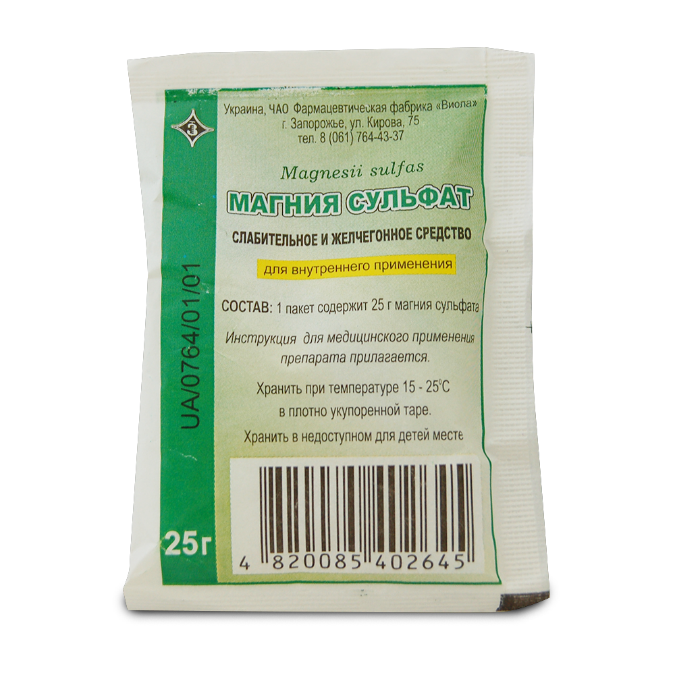
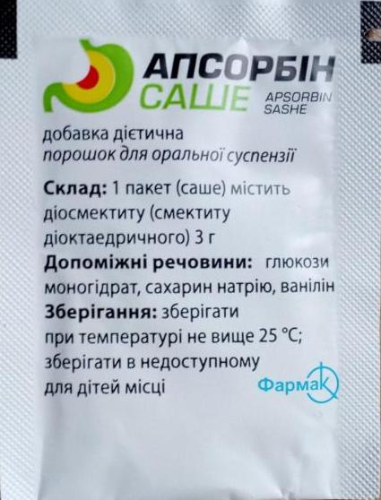
Упаковка твердих лікарських форм
Тверді лікарські форми (ТЛФ) об'єднують різноманітні ЛФ, які передбачають різні види упаковки.
Порошки, гранули. Сучасною упаковкою дозованих порошків і гранул є плоскі пакети ( «стик» або «саше») з полімерних і комбінованих плівкових матеріалів, які забезпечують точне дозування препаратів, зручність використання і сучасний товарний вигляд.
Пакети виготовляють шляхом склеювання або зварювання. Зварні шви можуть мати виїмки, зубчасті або пилковидні краї, пилкоподібний шов для відривних пакетів, лазерні насічки. Міцність швів пакетів повинна бути не нижче 0,7 величини міцності плівки при розтягуванні.
«Саше» (від франц. "Sachet" - «мішечок») - це плоский трьох або четирехшовний пакет. Порошки та гранули можуть упаковуватися в «саше» розміром: ширина -25-50мм, довжина -30-90мм.

Slide 11
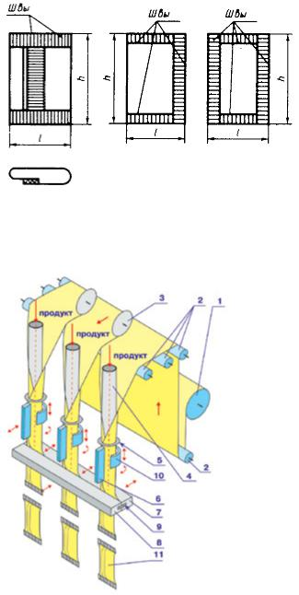
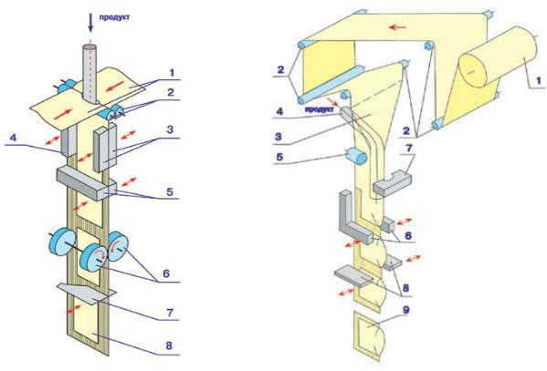
Схеми пакувальних машин вертиккального типу
Утворюючи упаковку “стік”
Утворюючи плаский пакет

Slide 12
технологія упаковки
Пакет типу «саше» формується з багатошарових полімерних плівок або комбінованих матеріалів, до складу яких можуть входити фольга, папір і т.д. Для виготовлення пакетів застосовують плівку з ПЕ, ПВХ пластифікаованого, ефірів целюлози, комбіновану ПЕ / целофан, ПЕТФ / ПЕ, ПП / ПЕ, ін.
Кількість і властивості шарів (структура матеріалу) визначаються тими особливостями, якими повинен володіти пакувальний матеріал, і можуть бути ідеально підібрані для будь-якого виду продукції.
Устаткування для пакування в «саше» може бути як вертикальним, так і горизонтальним. Після того як пакет сформований, відбувається його наповнення. Залежно від властивостей, продукту що пакується, наповнення може проводитися за допомогою об'ємного або шнекового дозатора. Автомати оснащуються дисковими (стаканчиковий), шиберними, шнековими і вібраційними дозаторами.
Останній етап - запаювання пакету з утворенням звареного шва. На пакеті проставляється дата виготовлення (термодата), проводиться його відрізання і подача по конвеєру.

Slide 13
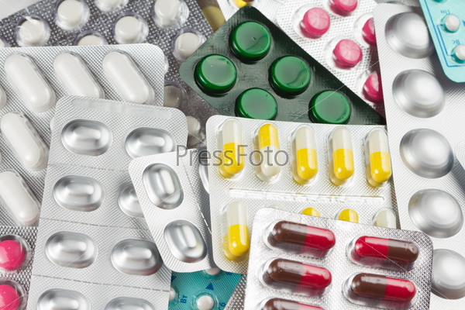

Фасування таблеток
Фасування таблеток здійснюється в різноманітну тару, яка забезпечує їх якість при зберіганні та транспортуванні від виробника до споживача.
Вибір упаковки та первинної тари проводиться індивідуально в кожному конкретному випадку і залежить від властивостей інгредієнтів, які входять до складу ЛП.
Найважливішою вимогою щодо пакування та вибору пакувальних матеріалів є належний захист від дії зовнішніх факторів (вологи, кисню повітря, мікробного забруднення), властивостей складових ЛП.

Slide 14
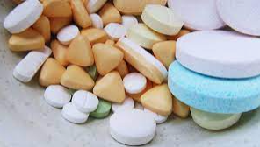
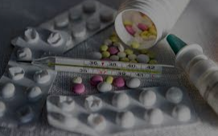
Для пакування таблеток використовують папір, метал, картон, скло; широкого розповсюдження набули целофан, поліетилен, поліпропілен, полістирол, полівінілхлорид та різні їх поєднання.
Перспективними вважаються плівкові контурні упаковки, отримані на основі комбінування матеріалів методом термозварюваня: коміркова (блістерна) і безкоміркова (стрічкова).

Slide 15
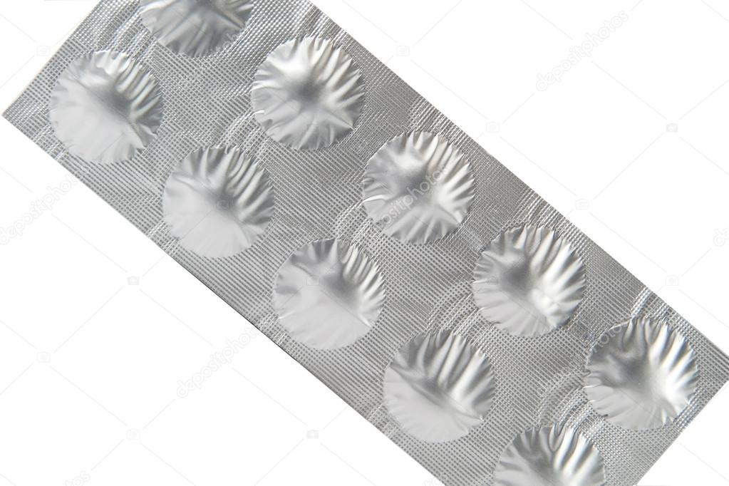
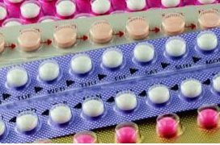
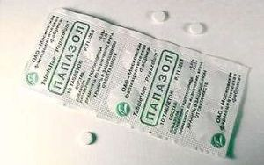
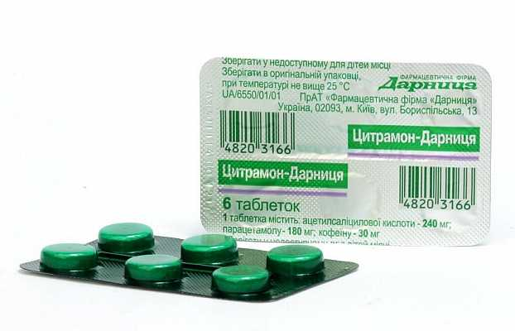
Розрізняють без КОМІРКОВу (стрип упаковка) і КОМІРКОВА контурну тару. Типовим прикладом ячейкової контурної тари є блістер.
Типи упаковок
Стрічкова (безкоміркова)
Блістерна (коміркова)

Slide 16
Автомати для пакування таблеток в односторонню контурну ячейкову упаковку («блістер») з полімерної плівки і фольги діляться :
1) за способом подачі плівки: безперервні і циклічні;
2) за способом формування: вакуумні; пневмовакуумні з попередньої механічною витяжкою.
Приклад первинної упаковки при безперервному формуванні представлений на рис. 2.7. Процес здійснюється в такий спосіб.
Плівка безперервно змотується з рулону, закріпленого в бабінотримачі 1, і надходить на обертовий барабан 2 для вакуумного формування, де спочатку розігрівається інфрачервоними випромінювачами або електричними нагрівателями 3 до пластичного стану, а потім за допомогою вакууму присмоктується до барабану, копіюючи його осередки і приймаючи відповідну форму. Далі плівка з ВІДФОРМОВАНими осередками надходить на позицію завантаження осередків упаковуючими виробами з живильника 4.
Після завантаження здійснюється контроль заповнення осередків. У разі виявлення незаповненого осередку упаковка вибраковується на виході з автомата. Потім плівка зверху покривається алюмінієвою фольгою. За допомогою двох барабанів термосклеювання – холодного 5 (приводного) і горячого 6 (вільно обертається) - плівка склеюється з фольгою, змотуваної з рулона 7.
Описана частина автомата працює при безперервній і рівномірній подачі плівки. Наступні вузли автомата працюють при періодичній циклічній подачі стрічки, яка через петлеобразуючий ролик надходить в вирубний штамп 8. При робочому ході вирубного штампа стрічка зупиняється, і на ділянці між склеюючими барабанами і штампом утворюється петля, яка при холостому ході штампа вибирається. Готові упаковки по лотку виходять з автомата, а відхід стрічки змотується в рулон 9. В процесі маркування на упаковку наноситься номер серії і термін придатності препарату.

Slide 17
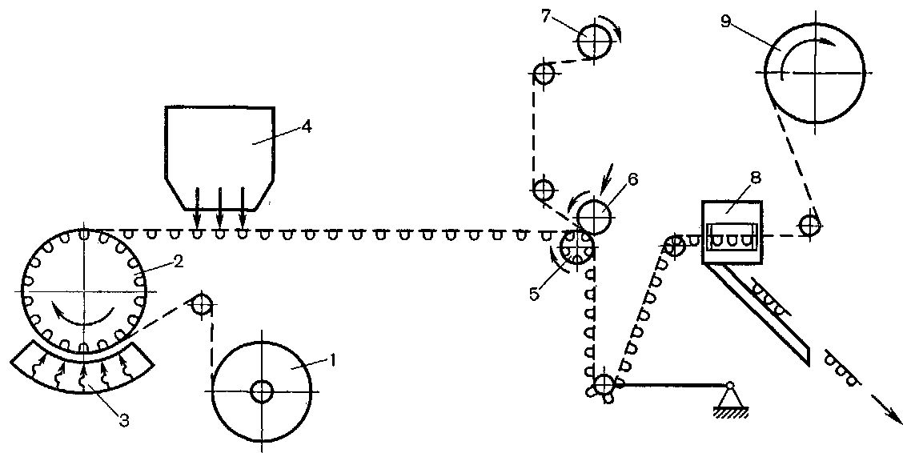
РисУНОК 2.7. Схема автомата безперервного формування
Схема автомата непереривного формування таблеток у блістери

Slide 18
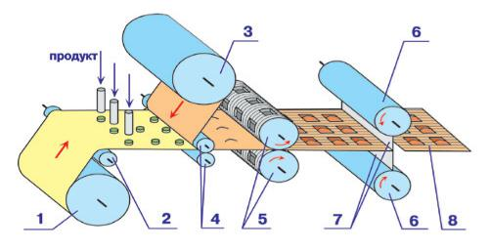
Рис. 2.8. Схема роботи пакувальної машини горизонтального типу безперервної дії, що утворює контурну БЕЗКОМІРНУ (стрічкову) упаковку
Упаковка таблеток в контурну безкомірну тару ( «стрип» -упаковка) до теперішнього часу використовується як найбільш рентабельна, технологічна і забезпечує високі захисні, функціональні і споживчі властивості готової продукції завдяки появі нових видів пакувальних матеріалів і якісної поліграфії Найбільш часто пакування в стрипи - плоскі м'які смуги - проводиться термозварюванням використовуваних матеріалів. Для отримання контурних без’ячейкових упаковок застосовуються автомати горизонтального типу (рис. 2.8). Смуга пакувального матеріалу сходить з нижнього рулону 1 через натяжний ролик 2 і рухається горизонтально. На неї поміщаються таблетки. Друга смуга пакувального матеріалу сходить з верхнього рулона 3 і накриває нижню смугу за допомогою роликів 4. Зварювальні ротори 5 з'єднують між собою смуги пакувального матеріалу навколо таблеток, а ротори відрізки 6 за допомогою ножей 7 відрізають готову наповнену упаковку 8.

Slide 19
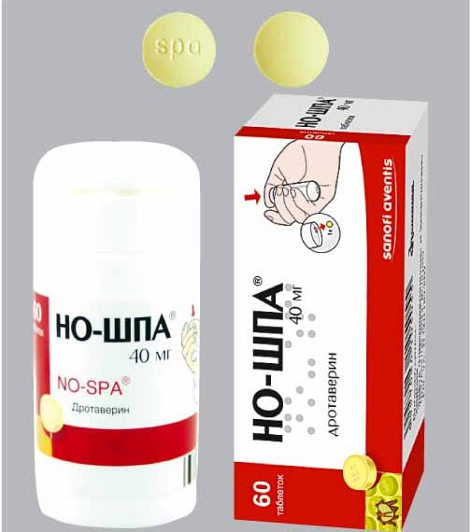
Цікавим видом первинної упаковки таблеток є дозуючий полімерний контейнер «Пуш-топ», в якому компанія «Санофі-Авентіс» випускає препарат Но-Шпа®. Для вилучення таблетки з контейнера слід натиснути пальцем на кришку-клапан і таблетка викотиться на долоню. При цьому рух руки може бути непомітним, що важливо для людей, які не бажають показувати своє погане самопочуття.

Slide 20
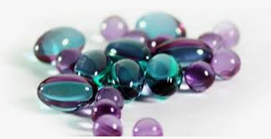
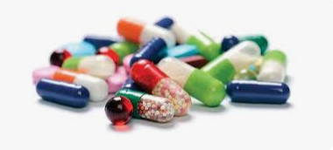
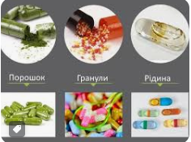
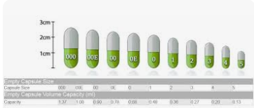
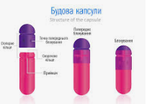
Фасування капсул
Процес фасування капсул повністю автоматизований (використовують поршневий метод наповнення з дозаторами, які мають пристрої з періодичним або безперервним перемішуванням). При фасуванні пелет чи мікрокапсул використовують пристрої з подвійною заслінкою, поршнем, дозуючими циліндрами, а також дозуючими трубками, які дозволяють заповнювати капсули методом набивання або поштучного наповнення.
Наповнення капсул таблетками чи драже (або їх поєднання) здійснюється з використанням заслінки. Наповнення желатинових капсул рідкими або пастоподібними речовинами здійснюється з використанням спеціальних насосів.

Slide 21
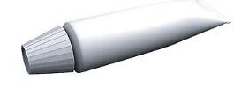
Упаковка м'яких лікарських форм
Мазі, пасти, гелі, лініменти упаковують в алюмінієві або пластмасові туби (рис. 2.9), банки з скломаси з гвинтовою горловиною або з склодроту з трикутним вінцем. Недоліком банок є контамінація поверхні вмісту при його відборі. Переважно використання металевих необоротно стискаючихся туб з внутрішнім лаковим покриттям, захисної мембраною і латексних кільцем. Алюмінієва туба практично повністю виключає можливість окислення продукту, тому що дозволяє скоротити до мінімуму контакт продукту з повітрям. Захисна мембрана служить для контролю першого розкриття, забезпечуючи цілісність продукту до першого використання. До переваг туб також відносяться міцність, легкість, гігієнічність, зручність у використанні, можливість діставати продукт невеликими порціями
Рис. 2.9. загальний вигляд туби з бушоном
Алюмінієві туби бувають циліндричної або конічної форми. У конічних туб діаметр плеча менше, ніж у хвостовій частині. Циліндричні туби випускаються місткістю 2-460 мл. Конічні туби місткістью від 5 до 245 мл.

Slide 22
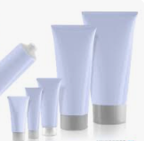
технологія упаковки
Розфасовують МЛФ машини, які складаються з наступних основних вузлів: клапанно-поршневогодозатора і бункера. Всі вузли і привід змонтовані в корпусі. Продуктивність регулюють зміною передавального числа клинопасової передачі. Величину дози регулюють, змінюючи величину ходу поршня. Поршень дозатора отримує поверненно-поступальні рухи від приводу через ексцентрик. Відкривають кран дозатора, заповнюють ємність (тубу або банки і т.д.). Як правило, всі сучасні машини управляються PLC за допомогою панелі управління (touch screen). Машини стандартно оснащені голкою з передової бескапельною системою. Після наповнення туби відкритий її кінець герметично затискається. Розрізняються подвійне фальцювання (займає близько 14 мм), потрійне(19 мм), зігнуте подвійне (18-20мм), гребневий замок (22-25мм). Для особливо текучих продуктів на внутрішню сторону хвостової частини туби наноситься латексне покриття (10-15мм). При сильному стисненні гума склеюється, потім хвіст затискається.

Slide 23
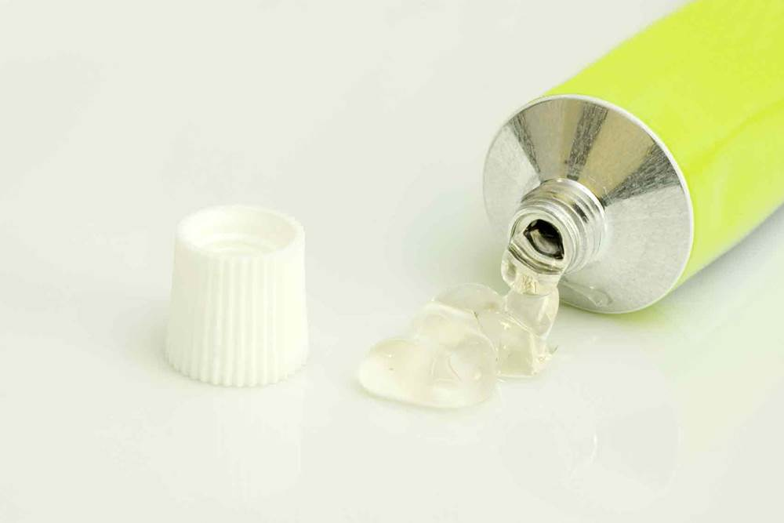
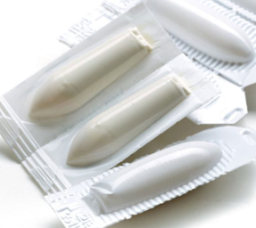
Фасування м'яких ЛФ
Фасування м'яких ЛФ (мазей, кремів, гелів тощо) здійснюється в туби, рідше — в керамічні банки, іноді — пластмасові, з використанням дозаторів поршневого типу.
Для фасування суппозиторів на сучасних ФП використовують автоматизовані лінії, що безпосередньо дозують супозиторну масу, яка формується, в чарунки із полівінілхлоридної плівки з наступним пакуванням в пачки.

Slide 24
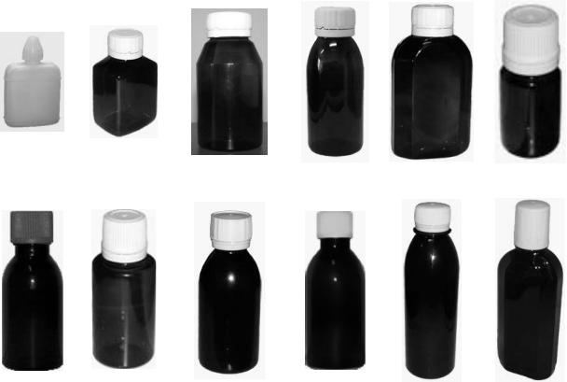
Упаковка рідких лікарських засобів
Фармацевтичні розчини і екстракційні препарати. Нестерильні ЖЛФ випускаються у флаконах зі скломаси з гвинтовою горловиною, скляних банках і бутлях для харчових рідин, у флакони-крапельниці. Для фасування рідин використовують автомати з дозаторами. Фасувально-дозувальні машини класифікують на: роторні і лінійні. Для упаковки ЖЛФ часто використовуються банки гвинтові полімерні з контролем першого розкриття (БВП і БВП1) місткістю 100, 115, 125 мл, а також флакони гвинтові полімерні з контролем першого розкриття (ФВП ізводяться з ПЕТФ методом лиття з подальшим роздуванням на однокрокових растягувально-видувних машинах моделі ASB-50MB фірми Nissei (Японія). банки та флакони комплектуються кришкою, що забезпечує герметичність банок і контроль першого розтину. банки БВП і флакони ФВП мають циліндричну форму корпусу, банки БВП1 мають прямокутну або квадратну ф РМУ корпусу, флакони ФВП1 мають прямокутну (плоску) форму корпусу. Зовнішній вигляд полімерних упаковок для ЖЛФ наведено на малюнку 2.10.
Рис. 2.10. типи полімерних контейнерів для рлз

Slide 25
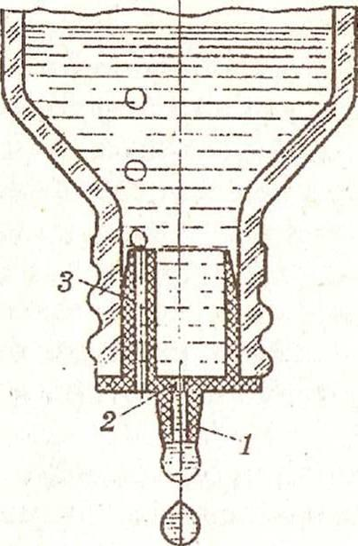
краплі
Для рідких і в'язких лікарських препаратів у фармацевтичній промисловості випускаються в упаковках оснащених дозуючими пристроями. Метод крапельного дозування застосовується для доз, величина яких не перевищує 1 мл, а для великих доз використовується принцип об'ємного дозування, що особливо важливо при застосуванні сильнодіючих серцевих препаратів, очних, назальних і вушних крапель і т.д. Крапельниця повинна мати два отвори і необхідне дотримання умови різниці гідростатичного тиску у флаконі між отворами витікання і проходження повітря. Найбільш сприятлива швидкість відкопування повинна не перевищувати двох крапель в секунду. Крапельниця з центральним краплеутворенням зображена на рис. 2.11.
Рисунок 2.11 Краплі з центральним краплеутворенням

Slide 26
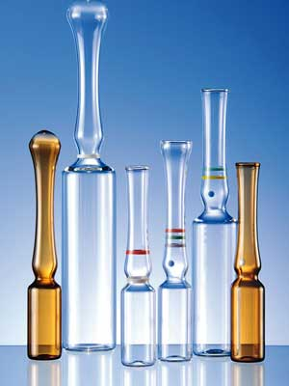
Лікарські засоби парентерального і офтальмологічного призначення.
Для упаковки лікарських засобів для парентерального і офтальмологічного застосування використовується різноманітна однодозова і багатодозова первинна тара (контейнери скляні та полімерні), а також укупорочні засоби (пробки з натуральних і синтетичних пластичних матеріалів або еластомерів, алюмінієві або пластмасові ковпачки). Асортимент тари для парентеральних лікарських засобів:
Ампули - тонкостінні скляні контейнери шести типів місткістю 1, 2, 3, 5, 10, 20 і 50 мл, які після заповнення продукцією герметизують за допомогою запаювання. Вміст ампул витягується тільки один раз після розкриття ампули. В останні роки ін'єкційні ЛЗ поміщають в ампули полімерні, шприц-ампули з полімерних матеріалів місткістю 0,5, 1, 2 мл; карпул-картриджі скляні та полімерні вміСтимістью 1,5 - 3,0 мл, преднаповнені шприци.

Slide 27
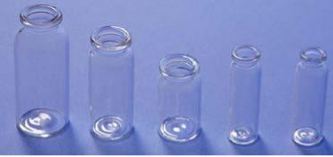
Флакони - більш-менш товстостінні контейнери з плоским або увігнутим дном, з корпусом різноманітної форми, різко переходить в горловину, передбачену для закупорювання кришкою або пробкою. Вміст флакона можна витягти окремими порціями за один або кілька разів.
Розрізняють флакони скляні для інсуліну і загального призначення місткістю 5, 10, 15, 20, 30 мл та флакони полімерні (ФП), які отримують з ПП методом екструзії з подальшим роздуванням. Флакони повинні витримувати термічну стерилізацію при температурі 120 °С або інші види стерилізації

Slide 28
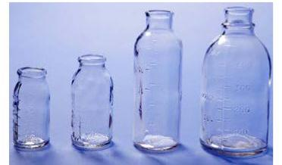
Пляшки скляні для крові та компонентів крові, інфузійних і трансфузійних препаратів з гладкою горловиною місткістю 50, 100, 250, 500 мл і з гвинтовою горловиною місткістю 50, 100, 250, 500, 1000, 2000 мл. Укупорюваються пробкою зі спеціальних сортів гуми або еластомерів з герметизацією ковпачком з алюмінієвої фольги або пластмаси.
Рис. 2.12. Пляшки скляні для крові та компонентів

Slide 29
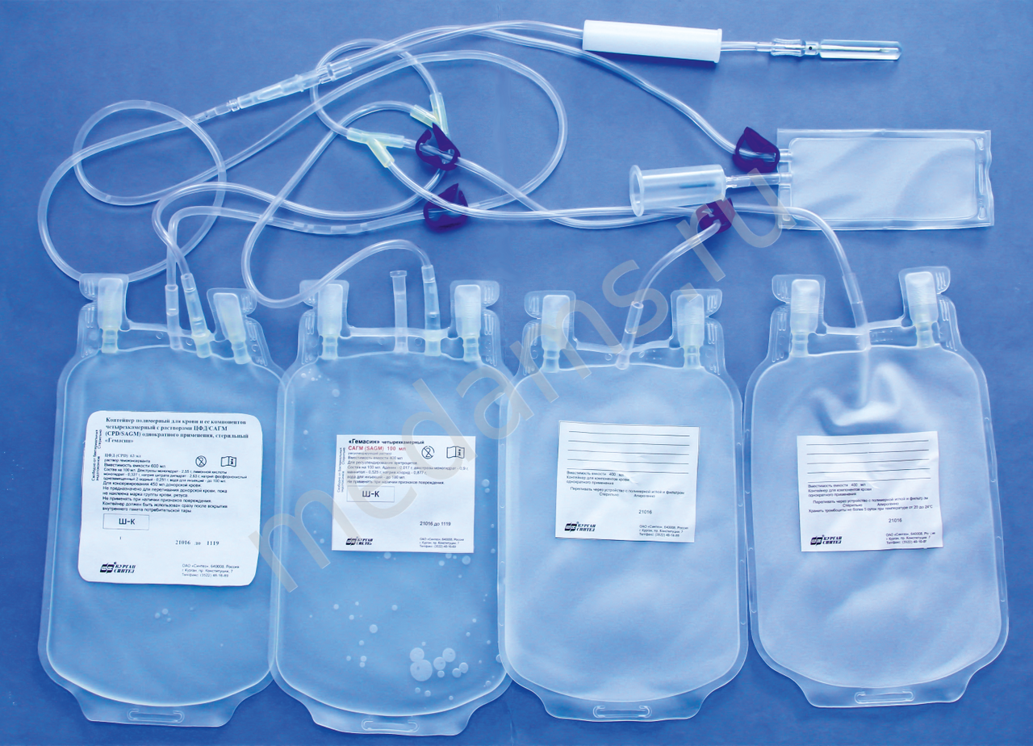
Гнучкі (м'які) контейнери – пакети полімерні для водних інфузійних розчинів восьми типів номінальною місткістю 100-1000 мл використовуються спільно з пристроями для вливання інфузійних розчинів. Виготовляються з одного і з двома приєднувальними трубками з екструдованої ПВХ плівки методом зварювання струмами високої частоти. Виробляються в «чистих» приміщеннях класу С. На поверхню Контейнерів методом тиснення наноситься маркування відповідно до вимог НД.

Slide 30
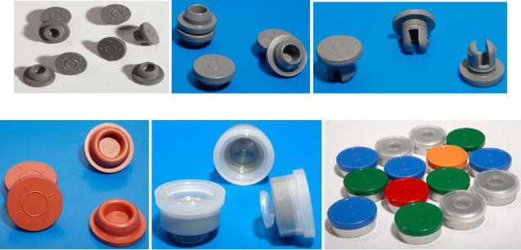
Для герметизації сосудів найбільш часто використовують запаювання за допомогою газових пальників (для скляних ампул), термозварювання (для полімерних ампул, шприц-ампул, гнучких пакетів) і закупорювальні засоби: гумові або еластомерні пробки фасонні (рис. 2.26) і алюмінієві або пластмасові ковпачки з контролем першого розкриття, які закочуються або накручуються (для карпул, флаконів, пляшок і гнучких контейнерів).
Рис. 2.26. загальний вид пробок и колпачків:
а - пробка гумова «інсулінова» для закупорювання флаконів; б - пробка гумова для закупорювання флаконів загального призначення з гладким горлом; в - пробка для ліофілізації; г - пробка гумова діаметром 34 мм для інфузій в скляних контейнерах з гладким горлом; д -євро-ковпачок типу pull-off; е - ковпачок медичний алюмінієвий з контролем першого розкриття типу flip-off

Slide 31
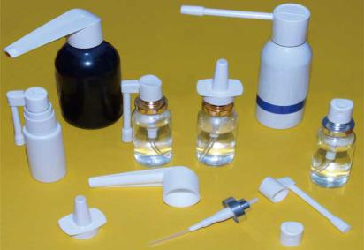
Лікарські препарати під тиском
До цієї групи належать ЛЗ в аерозольній упаковці та спреї. ЛЗ у вигляді спрея упаковується в скляну або полімерну герметичну або негерметичну упаковку з розпилювальним пристроєм або спеціальним клапаном (механічним Мікродозатором), що дозволяють видавати вміст у вигляді аерозолю. Аерозолі упаковують в герметичні алюмінієві і комбіновані балони, а також в скляні аерозольні балони з захисним полімерним покриттям на основі ПВХ. Аерозольна упаковка забезпечена різними видами клапанно-розпилювальної системи, в тому числі і для дозованої видачі лікарського засобу з аерозольного балона .

Slide 32
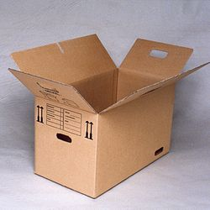
Пакування в групову упаковку
Групове пакування однакових пакувальних одиниць здійснюється вручну або на автоматі в кінці технологічної лінії. Найбільш поширеним є групова упаковка в коробки або ящики з гофрокартону. Коробки надходять в магазин автомата у вигляді плоских заготівок, складених стопкою, збираються, заповнюються і закриваються зі швидкістю до 35 коробок в хв., Після чого вони надходять до пристрою заклеювання скотчем або клеєм і далі - до ЕТИКЕТУВАЛЬНого пристрою або принтера, який наносить етикетку по бічних сторонах у торця коробки. Це забезпечує ідентифікацію продукції по двох сторонах незалежно від орієнтації на складі.

Slide 33


